Slide 1



Manejo Integral de Residuos Sólidos
José Raziel Valencia Lira
Green Fair ESCA
20 y 21 de Mayo de 2013
Powerpoint Templates

Slide 2
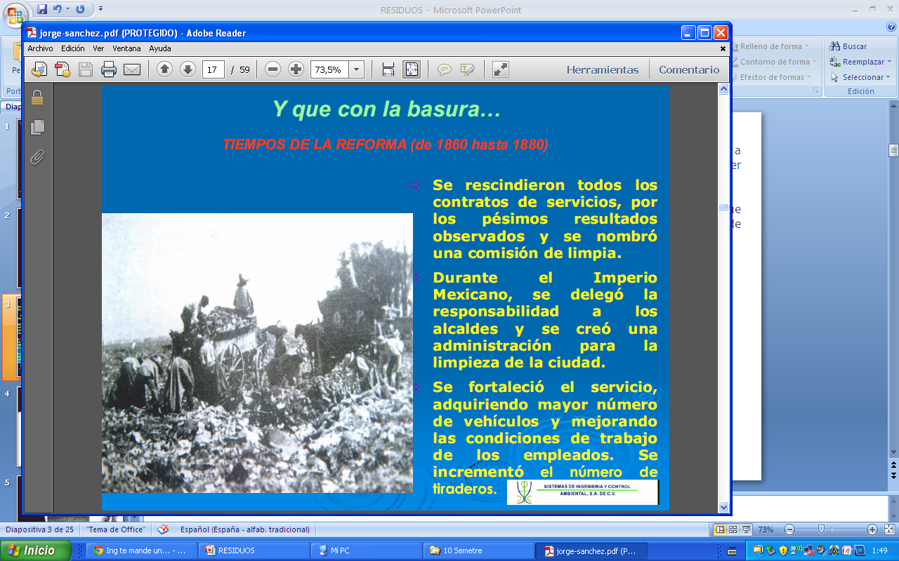
Un Poco De Historia
En 1825, se publica el Bando de Policía, donde se sancionaba a la población por botar a la calle basura, agua sucia o cualquier objeto que pudiera poner en riesgo y dañar a los transeúntes.
Después de la Invasión norteamericana, era tal la miseria, que mucha gente hurgaba entre la basura (tal vez ese fue el inicio de la pepena)

Slide 3
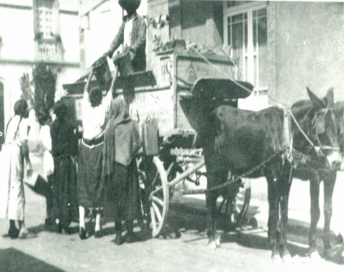
De 1910 a 1940 la población crece de 470,000 a 1’700,000 habs.
Se dieron concesiones para fortalecer el servicio en determinadas zonas, por el crecimiento de la ciudad.
En los tiraderos se aprovechaba el vidrio, las excretas y el carbón.
Se empezaron a utilizar equipos motorizados para el barrido de las calles y para la recolección.

Slide 4
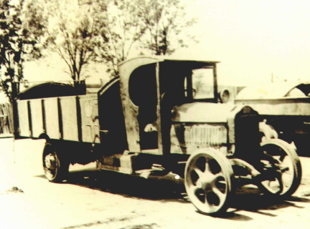
En 1925, se generaban mas de 375 ton/día de basura, y el costo anual del servicio era de $279,845.00
Durante un tiempo llegaron a utilizar góndolas para transportar la basura hacia 15 km. Fuera de la ciudad.
En 1934, con 1,600 agremiados, se creo el Sindicato de Limpia y Transportes.

Slide 5
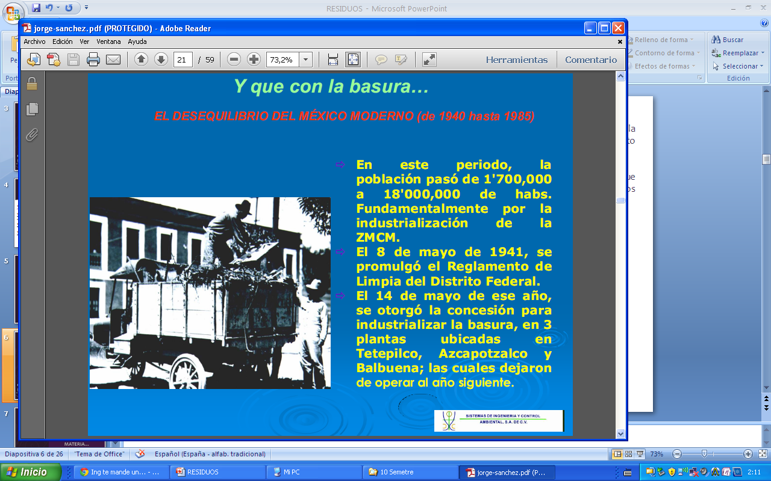
De 1940 a 1985 la población creció de 1’700,000 a 18’000,000 de habs. Fundamentalmente por la industrialización de la ZMCM.
El 8 de Mayo del 1941, se promulgo el Reglamento de Limpia del D.F.
El 14 de Mayo del mismo año se otorga concesión para industrializar basura en 3 plantas ubicadas en Tetepilco, Azcapotzalco y Balbuena, las cuales dejaron de operar al año siguiente.

Slide 6
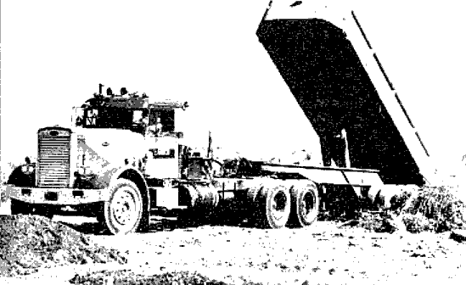
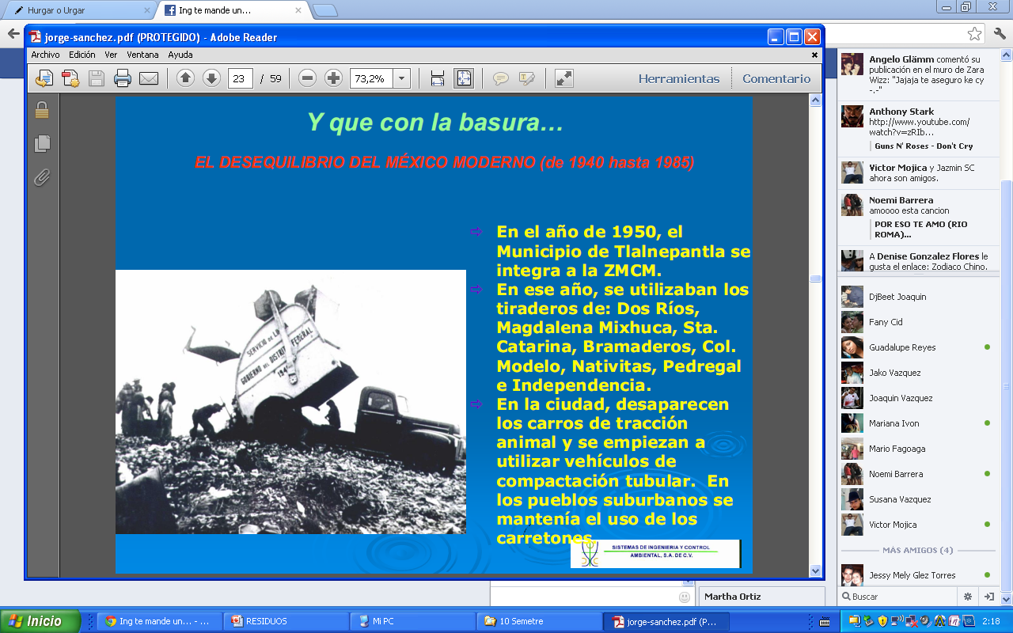
En 1950, el municipio de Tlalnepantla se integra a la ZMCM.
En ese año, se utilizaban los tiraderos de los ríos: Magdalena Mixhuca, Sta. Catarina, Bramaderos, Col .Modelo, Nativitas, Pedregal e Independencia.
En la ciudad comienzan a desaparecer los carros de tracción animal, y aparecen los vehículos de compactación tubular, y en los pueblos suburbanos se mantenía el uso de carretones.

Slide 7
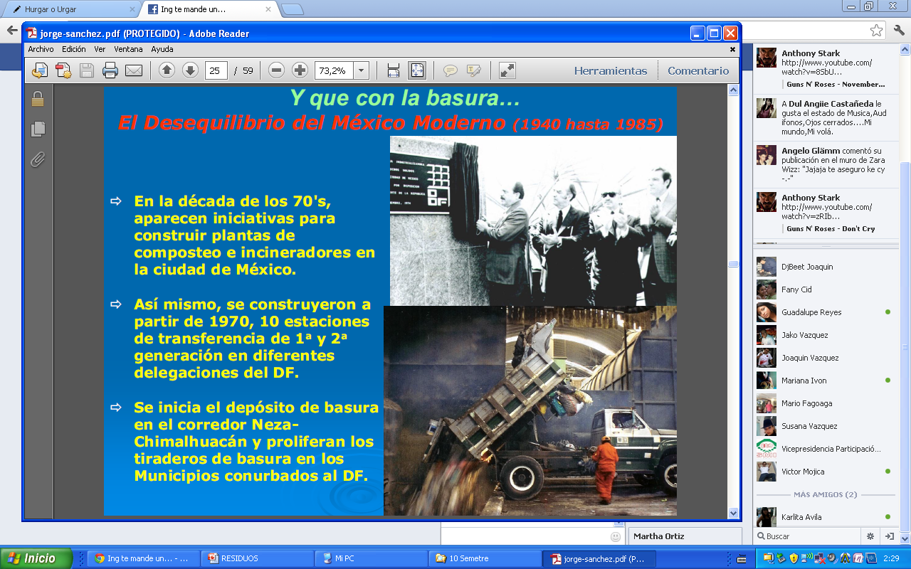
En la década de los 70’s aparecieron iniciativas para construir plantas de composteo e incineradores en el D.F.
Se construyeron a partir de 1970, 10 estaciones de transferencia 1ª y 2ª generación en diferentes delegaciones del D.F.
Se inicia el deposito de basura en el corredor Neza-Chimalhuacan y proliferan los tiraderos de basura en los municipios conurbados al D.F.

Slide 8
Entrando En Materia

Slide 9
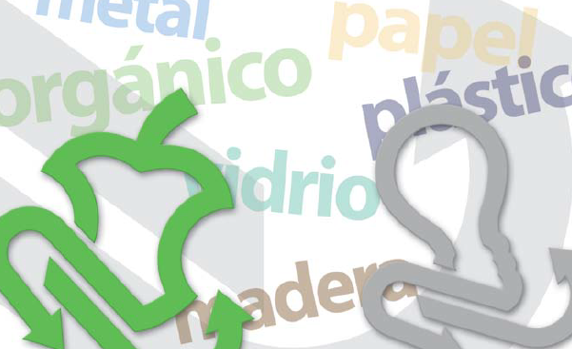
Presentación
La sociedad mexicana identifica a la separación de los residuos como una de las principales actividades a realizar para su aprovechamiento. Sin embargo, esta actividad requiere de establecer métodos, criterios o guías que permitan establecer una forma única de llevar a cabo la actividad, con un fin claro y de una forma ordenada.
En México se han identificado al menos cuatro formas diferentes de separar los residuos y al menos tres asignaciones diferentes de colores, logotipos y características para un mismo tipo.

Slide 10

Introducción
México al igual que muchos países del mundo enfrentan grandes retos en el manejo integral de sus residuos sólidos urbanos (RSU). Esto debido al elevado índice de crecimiento demográfico e industrial del país, las costumbres de la población, la elevación de los niveles de bienestar, así como la tendencia a abandonar las zonas rurales para concentrarse en los centros urbanos.
Esto ha modificado de la cantidad y composición de los RSU. La generación aumentó de 300 g habitante/día en los 50s, a más de 1150 g en 2012; asimismo, la población se incrementó de 30 millones a más de 120 millones, contribuyendo a la fecha a una generación nacional estimada de 102,830 ton. diarias de residuos sólidos urbanos..

Slide 11
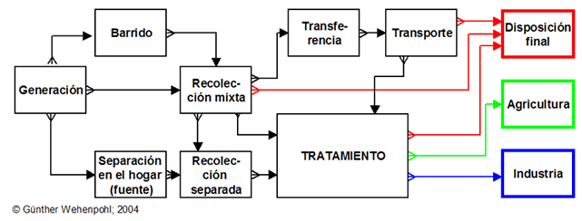
Definición de manejo integral
El manejo integral y sustentable de los residuos sólidos combina flujos de residuos, métodos de recolección y procesamiento, de lo cual derivan beneficios ambientales, optimización económica y aceptación social en un sistema de manejo práctico para cualquier región.
Esto se puede lograr combinando opciones de manejo que incluyen esfuerzos de reuso y reciclaje, tratamientos (compostaje, biogasificación, incineración con recuperación de energía, así como la disposición final en rellenos sanitarios).

Slide 12
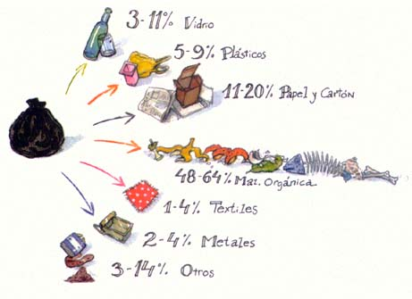
Definición de RSU
Es importante resaltar que a pesar de llamarse residuos sólidos, en general existen muchos líquidos y gases contenidos en los mismos, ya sea mezclados o asociados. Los RSU son definidos por la Ley General para la Prevención y Gestión Integral de Residuos como:
“…Los generados en las casas habitación, como lo que resulta de la eliminación de los materiales utilizados en actividades diarias y con características domiciliarias, y resultantes de la limpieza de las vías públicas, siempre que no sean considerados por esta Ley como de otra índole…” (Art. 5 Fracc. XXXIII LGPGIR)

Slide 13
CLASIFICACIÓN DE RESIDUOS SÓLIDOS
Residuos Sólidos Urbanos
Residuos Peligrosos Biológico-Infecciosos
Residuos CRETI
Residuos de Manejo Especial
Orgánicos
Inorgánicos
Corrosivo
Reactivo
Explosivo
Tóxico
Inflamable
Sangre
Cultivos Cepas
Patológicos
Residuos no anatómicos
Punzocortantes

Slide 14
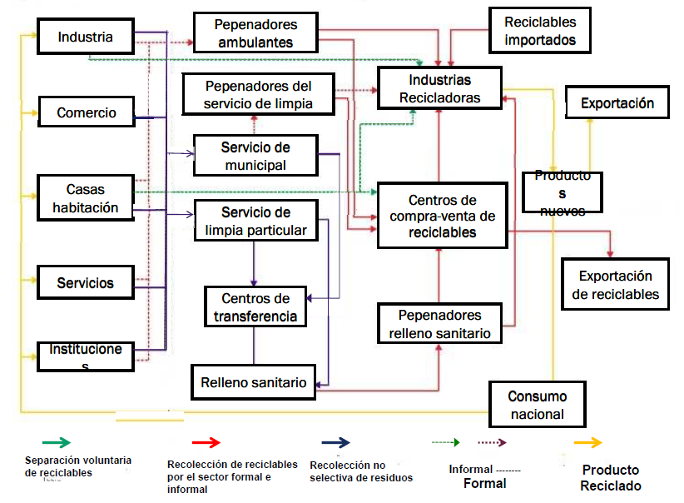

Slide 15
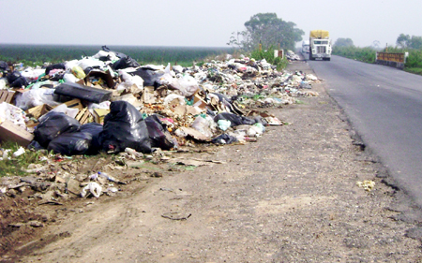
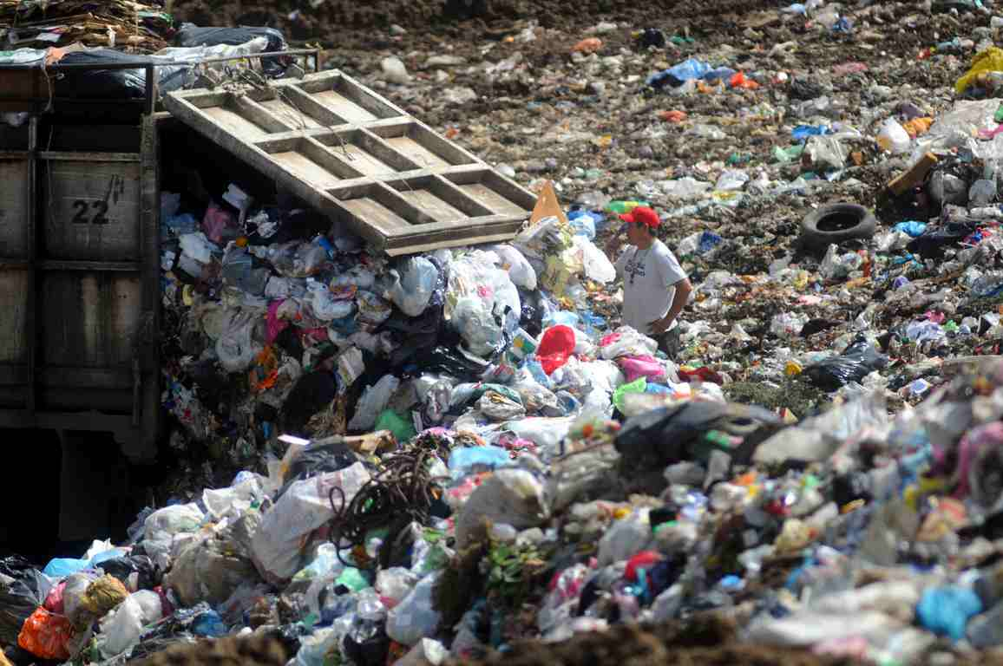
Consecuencias de un mal manejo
Los RSU al acumularse y no reincorporarse a la naturaleza en un corto o mediano plazo generan contaminación. La cual afecta al suelo, aire, agua y seres vivos. Los problemas de salud pública causados por la acumulación de los RSU a cielo abierto son numerosos, sin mencionar las graves afectaciones al mismo medio ambiente.
Los procesos de ordenamiento ecológico consistentemente identifican a los RSU como problemas ambientales a resolver, pues no sólo afectan a los asentamientos humanos en donde se generan, sino también a los ambientes rurales (tanto naturales como productivos) que los rodean)

Slide 16
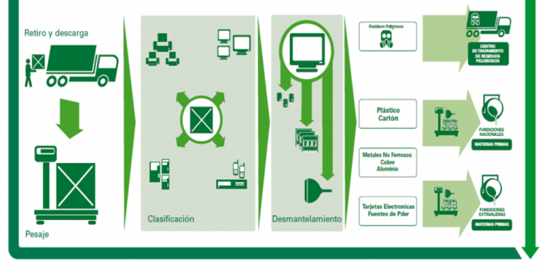
Surgimiento de una solución
El Manejo Integral de Residuos Sólidos Urbanos surge como una forma de atender no sólo la imperiosa necesidad de la sociedad de sanear sus propios asentamientos sino, además, disminuir los impactos que dichos residuos causan sobre el medio ambiente circundante. Esta gestión también se ha definido en la mencionada LGPGIR como:
“Conjunto articulado e interrelacionado de acciones normativas, operativas, financieras, de planeación, administrativas, sociales, educativas, de monitoreo, supervisión y evaluación, a fin de lograr beneficios ambientales, la optimización económica de su manejo y su aceptación social, respondiendo a las necesidades y circunstancias de cada localidad o región”.

Slide 17
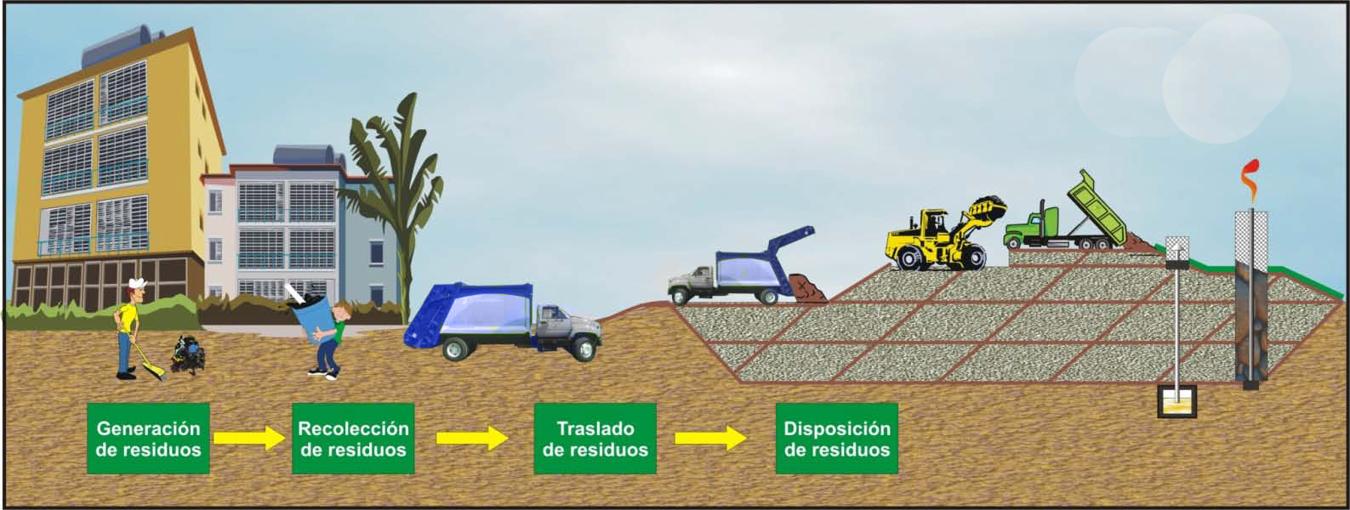
Surgimiento de una solución
En el manejo tradicional de RSU, los residuos generados son recolectados e inmediatamente se depositan; en otros casos, cuando el sistema resulta insuficiente, los RSU no se depositan en un lugar específico y en cambio, se dispersan y acumulan contaminando al medio ambiente. Esta forma de manejo ha causado severos impactos al medio ambiente social y natural, por lo que se han debido establecer regulaciones en torno al manejo de RSU.

Slide 18
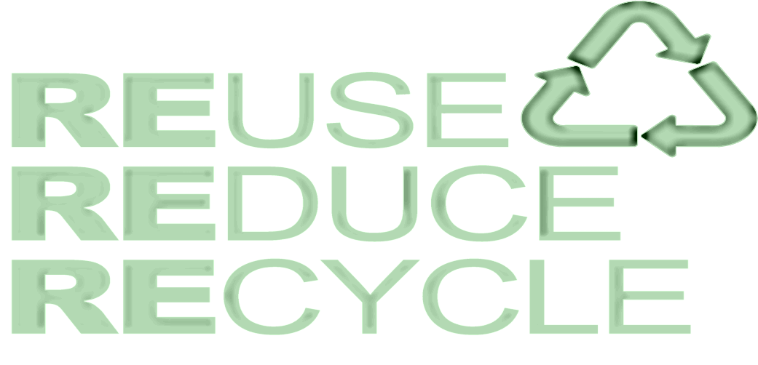
Surgimiento de una solución
El principal elemento que se ha regulado en México son los sitios de disposición final; actualmente existe para ello una NOM (NOM-083-SEMARNAT-2003) en la cual se establece en detalle las características que deben cumplir estos sitios.
En la búsqueda de alternativas se ha planteado la política de las 3 Rs. Como primer paso la Reducción, que, a través de un cambio en los patrones de fabricación y de consumo de los satisfactores, disminuye la cantidad de los residuos generados.
La segunda etapa es el Reuso que consiste en volver a usar un residuo para el mismo uso original o para otro uso.
La siguiente etapa es el Reciclaje que se define como la transformación de un residuo en un nuevo satisfactor.

Slide 19
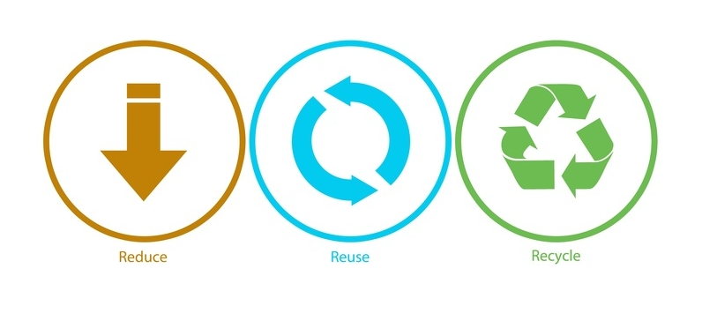
Surgimiento de una solución
A diferencia del reuso, en el reciclaje se requieren de materiales, energía y trabajo para la transformación del residuo. Debido a que el costo ambiental del reciclaje es mayor que el reuso, y el del reuso mayor que el de la reducción, técnica y económicamente se propone primero buscar la reducción, luego el reuso y, por último, el reciclaje.
Como último paso los residuos que no pudieron ser evitados, reusados o reciclados deberán ser confinados y aislados del medio ambiente para que no se genere contaminación; esto es, llevados a su confinamiento o disposición final. En un manejo integrado de residuos, se busca aplicar las 3Rs y, sólo después de ello, se procederá a la disposición final.

Slide 20
En conclusión
Para que podamos acceder a sistemas y prácticas que nos permitan aprovechar, separar y reciclar, será necesario realizar cuando menos las siguientes acciones específicas:
Una verdadera educación ambiental (mediante los sistemas formales de educación pública y privada) para un consumo sustentable y el manejo adecuado de nuestros residuos;
creación de normas oficiales específicas, tanto en la producción de los envases, empaques y embalajes, como en las definiciones claras de los residuos sólidos urbanos, de manejo especial y los residuos peligrosos;
implementar sistemas modernos de separación y aprovechamiento de RSU; utilizar vehículos modernos de recolección y contenedores especiales para RSU; ofrecer condiciones de trabajo dignas y sobre todo seguras para los operadores de todas las etapas del manejo integral de los RSU;
integrar la recolección selectiva o diferenciada como parte esencial de la gestión integral de los RSU.

Slide 21
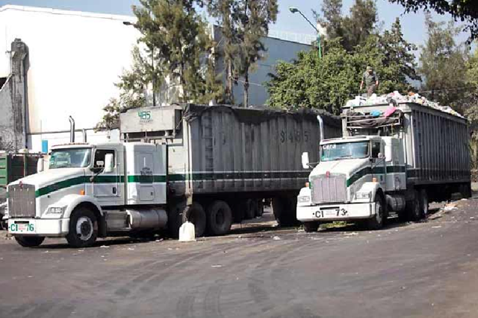
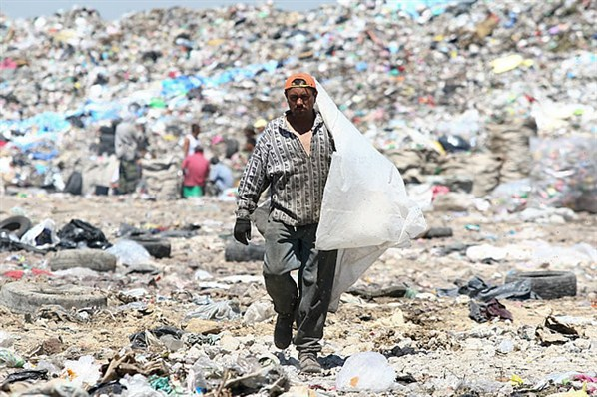
En conclusión
Para todo ello, se requiere de recursos económicos que hoy no tienen los ayuntamientos, por lo que se deberán asignar presupuestos específicos desde la Federación o se deberá cobrar a los habitantes un impuesto especial adicional para RSU (LGPGIR Art. 10 fracción X). Y por supuesto que también se deberá promover a través de incentivos fiscales y financieros el fomento a la creación de empresas dedicadas al reciclaje de los RSU y el apoyo y fortalecimiento a las ya existentes.

Slide 22

Gracias
por su atención.

